Slide 1
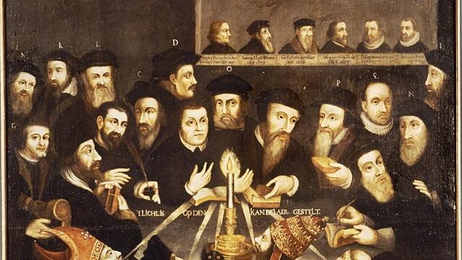
Luther a Zwingli
Dvě podoby rané reformace: principy sola, svátosti a jejich interpretace

Slide 2
reformace
Reformace v množném čísle?
Více narativů – katolická vs. Protestanská interpretace
Lutheránství x Reformované církve (Zwingli, Bucer, Kalvín)
Návrat k církevním počátkům?
Pojem náboženství

Slide 3
Protestantismus
Protestantismus
deklarace reformačních stavů ve Špýru, 1529
Lokalita
Komunita
Nová hierarchie
Knihtisk, „Guttebergova revoluce“

Slide 4
Příčiny a zdroje
-Krize papežství
Antiklerikalismus
Materialismus a odpustky
Krize feudalismu
Devotio moderna
Pozdně středověká zbožnost, mystika
Humanismus
Erasmus Rotterdamský (1469-1536)

Slide 5
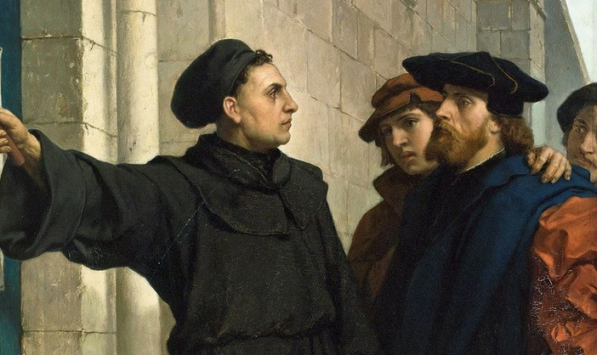
Martin Luther (1483-1546)
Sola gratia
Sola fide
Sola scriptura
31.10 1517 : 95 tezí
Luder -> eleutheria -> Luther

Slide 6
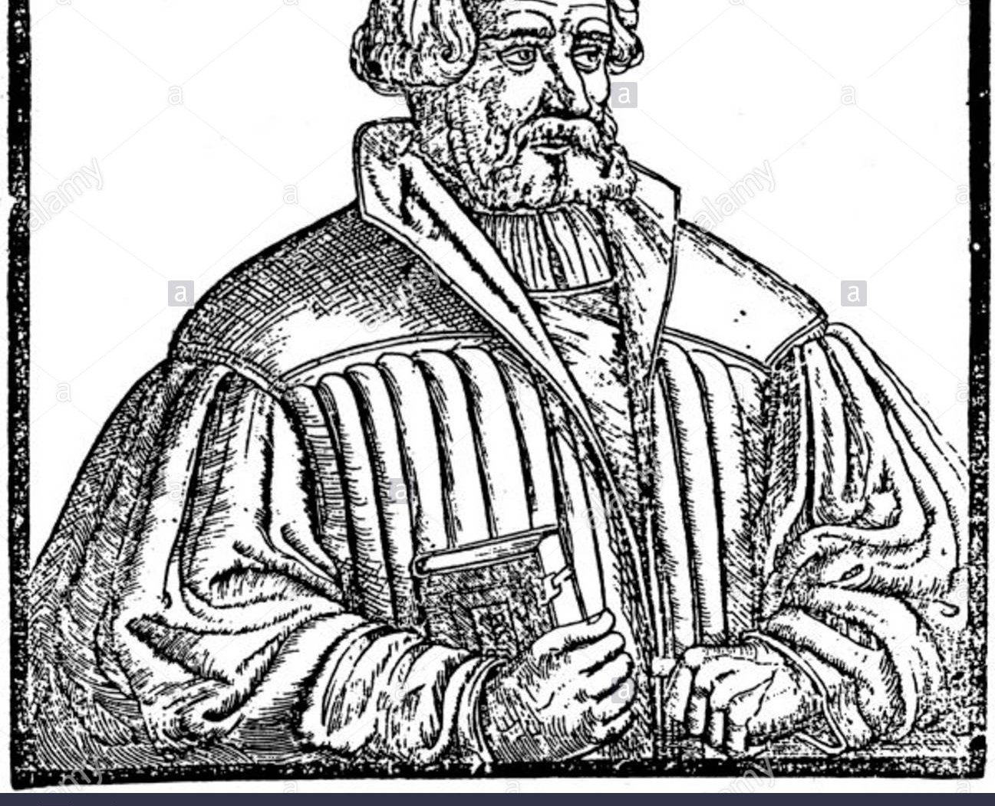
Wittenberg
Philipp Melanchton
Andreas Karlstadt
Selské bouře
Thomas Müntzer

Slide 7
Lipská disputace 1519 (vs. Johannes Eck)

Slide 8
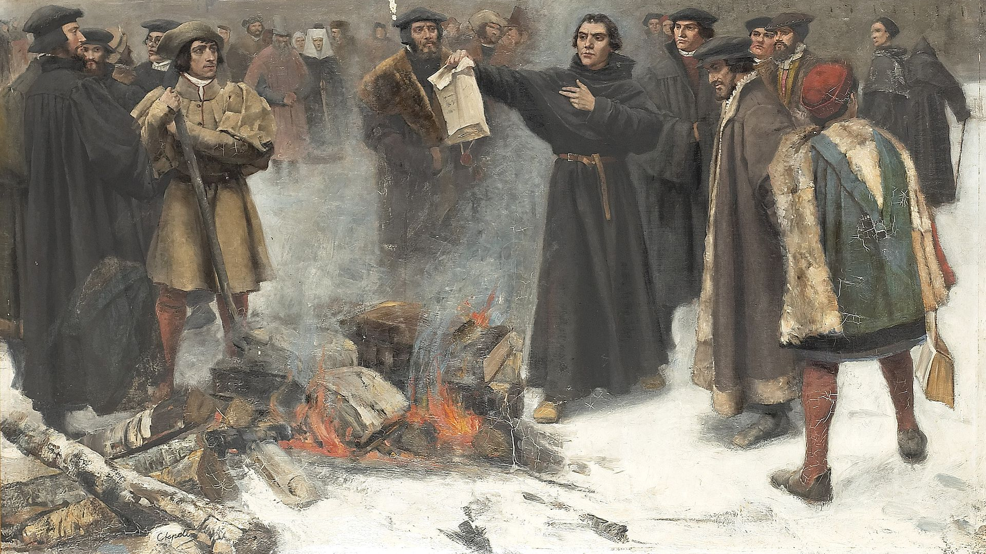
Esxurge domine, Lev X, 1520

Slide 9
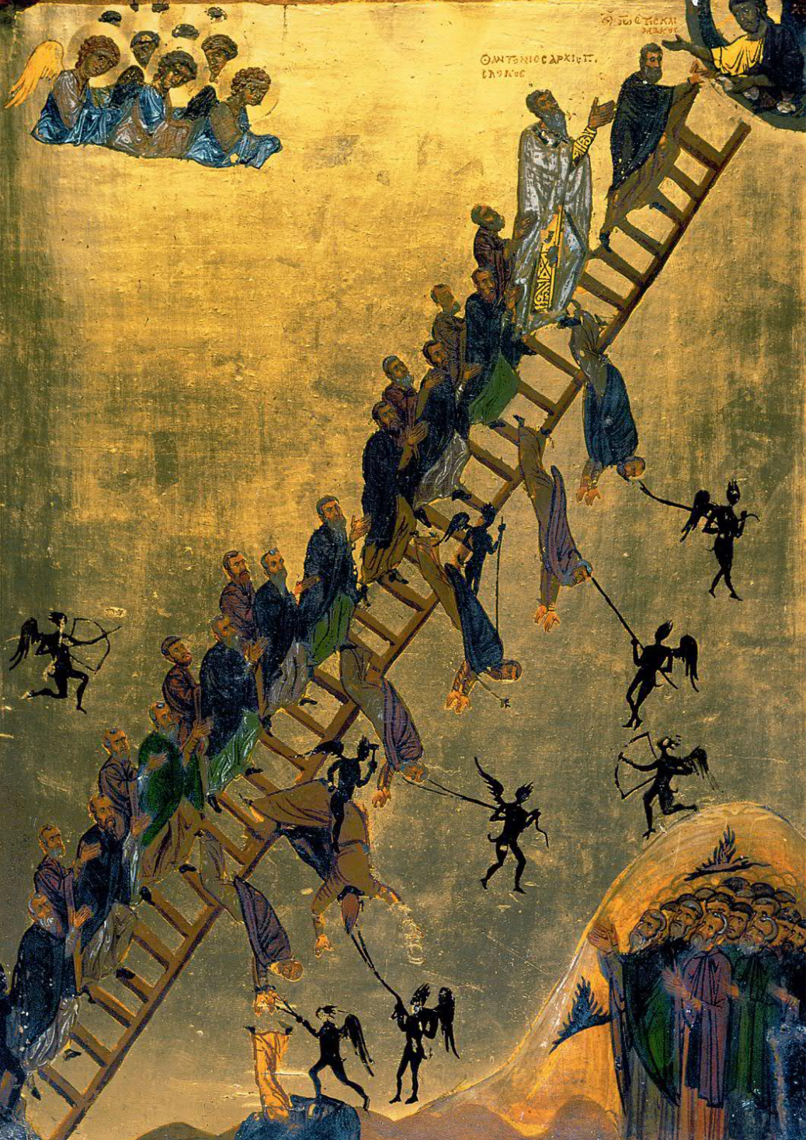
Výzva křesťanské šlechtě národa německého”
“O babylonském zajetí církve”
“O křesťanské svobodě”
1529 a dál: “ Malý a velký katechismus“

Slide 10
Ulrich Zwingli (1484 – 1531), Zurich
Mezi hlavní loď a kněžiště byl umístěn stůl; na něm byly dřevěné talíře s obyčejnými chlebovými houskami a džbánem vína. Oltář, který odkazoval na oběť, byl tedy odstraněn a byla přijata praxe přijímání pod obojím způsobem. Zpěv zcela chyběl: proběhla modlitba, čtení z Bible, krátké vysvětlující kázání a recitace Gloria in Excelsis a Nícejského vyznání víry střídavě po verších muži a ženami. Po modlitbě za odpuštění hříchů […] všichn i pronesli modlitbu Páně, která byla v němčině, stejně jako celá služba. Poté […] pastoři v jednoduchých tmavých šatech nebo róbách tiše rozdávali chléb a víno kongregaci. Někteří si odlamovali kousek chleba sami, jiní otevřeli ústa, aby ho dostali, pak následovala víno. Bohoslužba skončila 113. žalmem (Vulgáta 112.): „Chvalte Pána, vy, kteří jste jeho služebníci“ a požehnáním

